Slide 1

IPA-ADRION00239
ECOBASE
Παρουσίαση του έργου ECOBASE - Interreg IPA-ADRION
Γιώργος Ρόμπολας
Προϊστάμενος Τμήματος Εμποροβιομηχανικών Θεμάτων, Επιμελητήριο Αιτωλοακαρνανίας grombol@epimetol.gr
ECOBASE

Slide 2


Παρουσίαση του έργου ECOBASE
Γιώργος Ρόμπολας
Υπεύθυνος του έργου ECOBASE για το Επιμελητήριο Αιτωλοακαρνανίας
Εκδήλωση Ανάπτυξης Ικανοτήτων ECOBASE, 27.07.2026 – Σταμνά Αιτωλοακαρνανίας
IPA-ADRION00239

Slide 3

Σύνοψη του
Έργου
Περαιτέρω Πληροφορίες:
https://ecobase.interreg-ipa-adrion.eu/
Εκδήλωση Ανάπτυξης Ικανοτήτων ECOBASE, 27.07.2026 – Σταμνά Αιτωλοακαρνανίας
IPA-ADRION00239
Notes:
Το έδαφος αποτελεί έναν κρίσιμο φυσικό πόρο, όχι μόνο για την αγροτική παραγωγή, αλλά και για τη διατήρηση της βιοποικιλότητας, τη συγκράτηση άνθρακα, τη διαχείριση του νερού και τη γενικότερη περιβαλλοντική ισορροπία.
Η υποβάθμιση του εδάφους αποτελεί σήμερα μια σημαντική πρόκληση, καθώς επηρεάζει τόσο την παραγωγικότητα όσο και την ανθεκτικότητα των γεωργικών συστημάτων. Το ECOBASE έρχεται να συμβάλει με κοινές μεθοδολογίες, εργαλεία παρακολούθησης και δράσεις εκπαίδευσης.

Slide 4
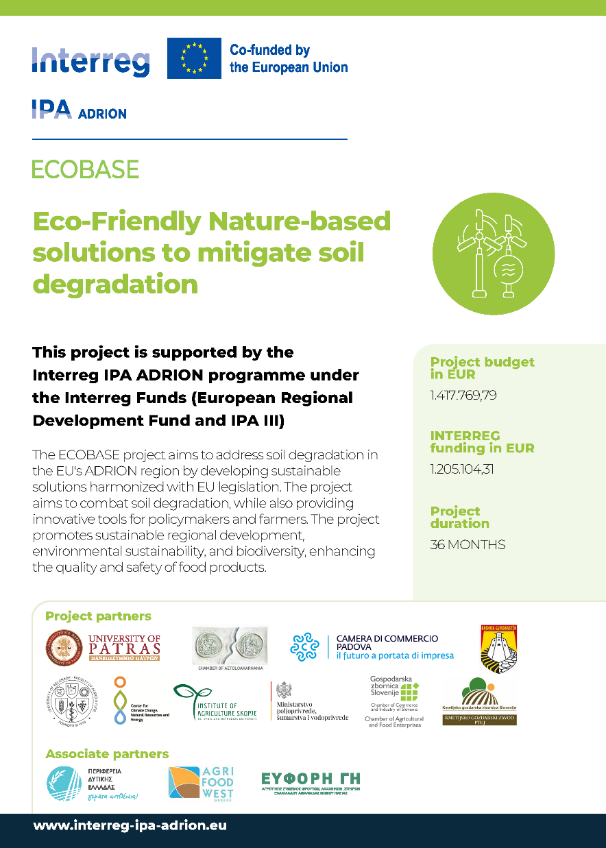
Βασικά Στοιχεία
Διάρκεια Έργου: 36 Μήνες (01/09/2024-31/08/2027)
Συνολικός Προϋπολογισμός: 1.417.769,79 €
Χρηματοδότηση Προγράμματος: 1.205.104,31 €
Ελλάδα
Ιταλία
Σλοβενία
10 Εταίροι
7 Κράτη
Αλβανία
Μαυροβούνιο
Σερβία
Βόρεια Μακεδονία
Το έργο ECOBASE συγχρηματοδοτείται από την Ευρωπαϊκή Ένωση μέσω του Προγράμματος Interreg IPA ADRION (από το Ευρωπαϊκό Ταμείο Περιφερειακής Ανάπτυξης & τον Μηχανισμό Προενταξιακής Βοήθειας IPA III).
Εκδήλωση Ανάπτυξης Ικανοτήτων ECOBASE, 27.07.2026 – Σταμνά Αιτωλοακαρνανίας
IPA-ADRION00239
Notes:
To έργο υλοποιείται στην περιοχή Αδριατικής-Ιονίου, με τη συμμετοχή 10 εταίρων από 7 χώρες. Έχει διάρκεια 36 μήνες, με ορίζοντα ολοκλήρωσης τον Αύγουστο του 2027, και συνολικό προϋπολογισμό περίπου 1,4 εκατομμύρια ευρώ.

Slide 5
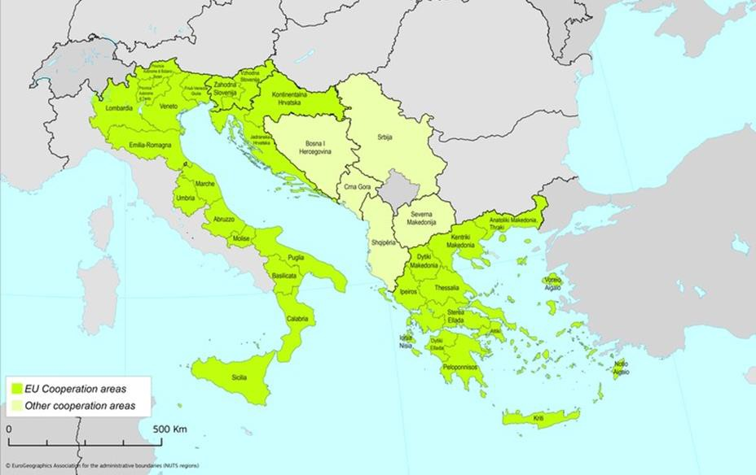
Εταίροι
Πανεπιστήμιο Πατρών (Επικεφαλής Εταίρος), Ελλάδα
Επιμελητήριο Αιτωλοακαρνανίας, Ελλάδα
Εμπορικό Επιμελητήριο Πάντοβα, Ιταλία
Δήμος Αργυροκάστρου, Αλβανία
Κέντρο για την Κλιματική Αλλαγή, Φυσικούς Πόρους και Ενέργεια του Πανεπιστημίου Donja Gorica, Μαυροβούνιο
Πανεπιστήμιο Βελιγραδίου, Γεωπονική Σχολή, Σερβία
Πανεπιστήμιο Αγίων Κυρίλλου και Μεθοδίου στα Σκόπια, Ινστιτούτο Γεωργίας, Βόρεια Μακεδονία
Υπουργείο Γεωργίας, Δασών και Διαχείρισης Υδάτων, Μαυροβούνιο
Επιμελητήριο Εμπορίου και Βιομηχανίας – Επιμελητήριο Γεωργικών και Τροφίμων Επιχειρήσεων, Σλοβενία
Επιμελητήριο Γεωργίας και Δασοκομίας της Σλοβενίας, Ινστιτούτο Γεωργίας και Δασοκομίας Ptuj, Σλοβενία
Συνεργαζόμενοι Φορείς
Περιφέρεια Δυτικής Ελλάδας, Ελλάδα
Αγροδιατροφική Σύμπραξη Περιφέρειας Δυτικής Ελλάδας, Ελλάδα
Αγροτικός Συνεταιρισμός Φρούτων & Λαχανικών, Σιτηρών Ελαιολάδου Αμαλιάδας, Ελλάδα
Εκδήλωση Ανάπτυξης Ικανοτήτων ECOBASE, 27.07.2026 – Σταμνά Αιτωλοακαρνανίας
IPA-ADRION00239
Notes:
Στο έργο συμμετέχουν πανεπιστήμια, δημόσιοι φορείς, επιμελητήρια και οργανισμοί αγροτικής ανάπτυξης από την περιοχή ADRION. Επικεφαλής εταίρος είναι το Πανεπιστήμιο Πατρών, ενώ την προσπάθεια στηρίζουν και τρεις επιπλέον φορείς από την Περιφέρειά μας.

Slide 6
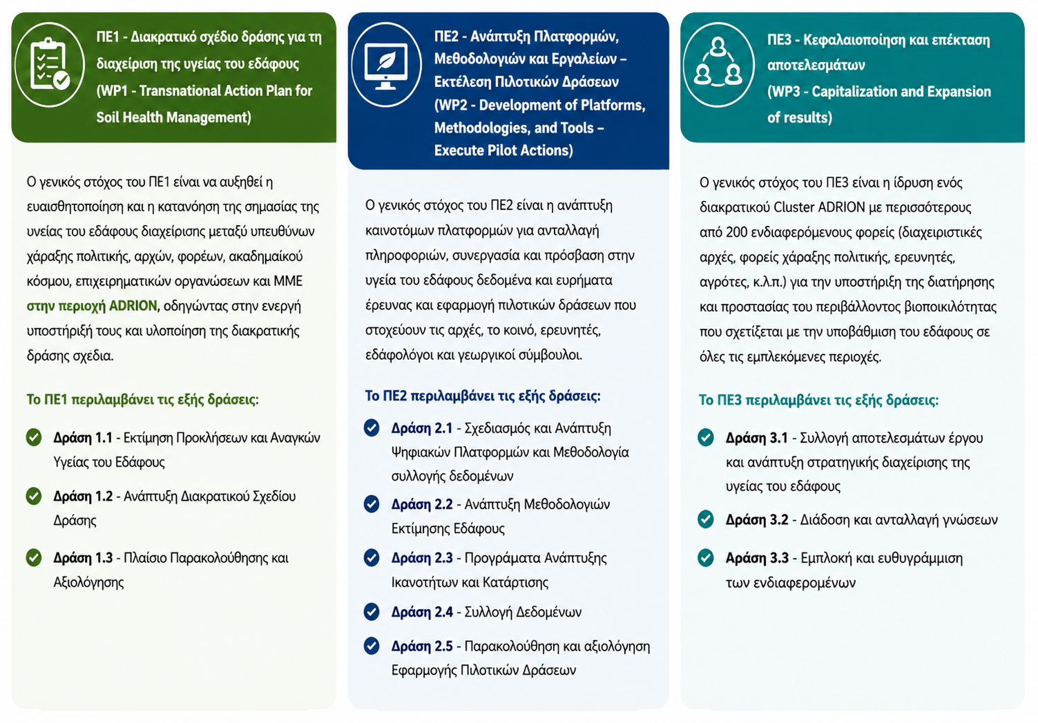
Η Δομή του έργου
Το ECOBASE, πέρα από τις δράσεις Επικοινωνίας και Διαχείρισης για το έργο, αποτελείται από 3 Τεχνικά Πακέτα Εργασίας (ΠΕ) που το καθένα περιλαμβάνει μια σειρά εργασιών και εγγράφων.
Εκδήλωση Ανάπτυξης Ικανοτήτων ECOBASE, 27.07.2026 – Σταμνά Αιτωλοακαρνανίας
IPA-ADRION00239
Notes:
Το έργο ECOBASE, πέρα από τις οριζόντιες δράσεις επικοινωνίας και διαχείρισης, οργανώνεται σε τρία βασικά Τεχνικά Πακέτα Εργασίας, τα οποία ακολουθούν μια λογική από τον σχεδιασμό, στην εφαρμογή και τελικά στην αξιοποίηση των αποτελεσμάτων. Το πρώτο Πακέτο Εργασίας, αφορά τη δημιουργία του διακρατικού πλαισίου δράσης για τη διαχείριση της υγείας του εδάφους. Εστιάζει στην κατανόηση των προκλήσεων, στην ανάπτυξη κοινών στρατηγικών και στη δημιουργία ενός πλαισίου παρακολούθησης. Το δεύτερο Πακέτο Εργασίας, είναι το πιο πρακτικό κομμάτι του έργου. Περιλαμβάνει την ανάπτυξη ψηφιακών εργαλείων, μεθοδολογιών αξιολόγησης, συλλογή δεδομένων και την εφαρμογή πιλοτικών δράσεων στην πράξη. Τέλος, το ΠΕ3 αφορά την αξιοποίηση και διάχυση των αποτελεσμάτων, μέσα από τη δημιουργία δικτύων συνεργασίας, την ανταλλαγή γνώσης και την ανάπτυξη στρατηγικών για τη μακροπρόθεσμη διαχείριση της υγείας του εδάφους. Με απλά λόγια, το έργο ακολουθεί τη διαδρομή: κατανοούμε το πρόβλημα → αναπτύσσουμε εργαλεία και εφαρμόζουμε λύσεις → μεταφέρουμε τη γνώση και δημιουργούμε συνεργασίες.

Slide 7
Στόχοι
Εργαλεία για την Εφαρμογή, Παρακολούθηση και Αξιολόγηση των Πιλοτικών Δράσεων του Έργου
ΑΝΑΛΥΣΗ ΔΕΔΟΜΕΝΩΝ
ΕΞΑΓΩΓΗ ΣΥΜΠΕΡΑΣΜΑΤΩΝ
ΕΝΗΜΕΡΩΣΗ ΑΡΜΟΔΙΩΝ ΦΟΡΕΩΝ
ΛΗΨΗ ΑΠΟΦΑΣΕΩΝ
ΣΥΛΛΟΓΗ ΔΕΔΟΜΕΝΩΝ
ΥΠΟΣΤΗΡΙΞΗ ΣΧΕΔΙΑΣΜΟΥ ΣΧΕΤΙΚΩΝ ΠΟΛΙΤΙΚΩΝ ΚΑΙ ΤΟΠΙΚΗΣ ΑΝΑΠΤΥΞΗΣ
Παροχή ενός κεντρικού συστήματος για τη συλλογή, αποθήκευση και διαχείριση δεδομένων ποιότητας εδάφους.
Δυνατότητα παρακολούθησης σε πραγματικό χρόνο των δεικτών ποιότητας εδάφους, παρέχοντας επικαιροποιημένες πληροφορίες για βασικές παραμέτρους.
Ενσωμάτωση διαφορετικών πηγών δεδομένων, συμπεριλαμβανομένων μετεωρολογικών δεδομένων, δεδομένων ποιότητας εδάφους, δεδομένων χρήσεων γης και ιστορικών αρχείων.
Σύστημα έγκαιρης προειδοποίησης που αξιοποιεί προγνωστικά μοντέλα και αλγορίθμους για την πρόβλεψη και αναγνώριση πιθανών απειλών ή δυσμενών συνθηκών που σχετίζονται με την υποβάθμιση του εδάφους, τη διάβρωση, το υδατικό στρες κ.λπ.
Διαχείριση εκτίμησης κινδύνου και επιπέδου τρωτότητας των εδαφικών και αγροτικών συστημάτων.
Εκδήλωση Ανάπτυξης Ικανοτήτων ECOBASE, 27.07.2026 – Σταμνά Αιτωλοακαρνανίας
IPA-ADRION00239
Notes:
Ένα από τα σημαντικότερα αποτελέσματα του ECOBASE είναι η ανάπτυξη ψηφιακών εργαλείων που θα βοηθήσουν στην καλύτερη κατανόηση και διαχείριση της υγείας του εδάφους. Τα εργαλεία αυτά συνδυάζουν διαφορετικές πηγές δεδομένων, όπως εδαφικά και μετεωρολογικά δεδομένα, δεδομένα χρήσης γης και ιστορικές πληροφορίες. Μέσω της παρακολούθησης σε πραγματικό χρόνο και συστημάτων έγκαιρης προειδοποίησης, μπορούν να εντοπίζονται πιθανοί κίνδυνοι όπως η υποβάθμιση του εδάφους, η διάβρωση και το υδατικό στρες. Στόχος είναι η καλύτερη λήψη αποφάσεων από αγρότες και φορείς, ώστε να εφαρμόζονται πιο αποτελεσματικές και βιώσιμες πρακτικές διαχείρισης.

Slide 8
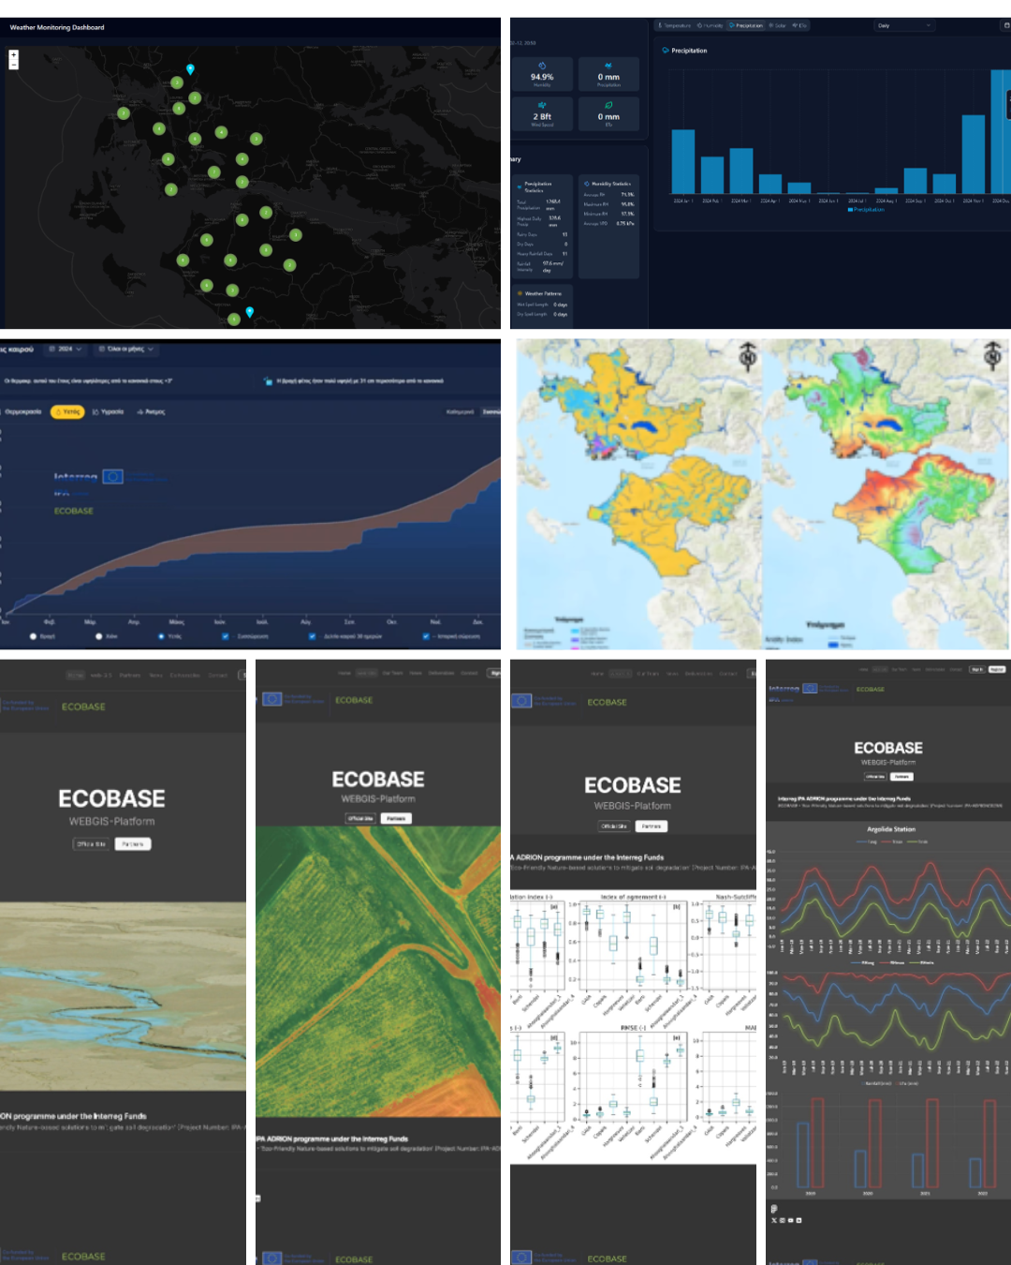
Εργαλεία για την Εφαρμογή, Παρακολούθηση και Αξιολόγηση των Πιλοτικών Δράσεων του Έργου
Υπεύθυνος Εταίρος: Πανεπιστήμιο Πατρών - Τμήμα Γεωπονίας (Επικεφαλής Εταίρος του έργου)
Συμμετέχοντες Εταίροι: όλοι
Διάρκεια: ως τη λήξη του έργου
Ενδεικτικά Στιγμιότυπα
Για περισσότερες πληροφορίες και σχετική εκπαίδευση, θα ακολουθήσει το επόμενο διάστημα ειδική εκδήλωση / διαδραστικό εργαστήριο.
Εκδήλωση Ανάπτυξης Ικανοτήτων ECOBASE, 27.07.2026 – Σταμνά Αιτωλοακαρνανίας
IPA-ADRION00239
Notes:
Εδώ βλέπουμε ενδεικτικά στιγμιότυπα από τα εργαλεία που αναπτύσσονται στο πλαίσιο του έργου ECOBASE από το Πανεπιστήμιο Πατρών, τα οποία θα έχουμε όλοι τη δυνατότητα να γνωρίσουμε περισσότερο σε ειδική ανοικτή εκδήλωση – εργαστήριο που θα οργανώσουμε το επόμενο διάστημα.

Slide 9
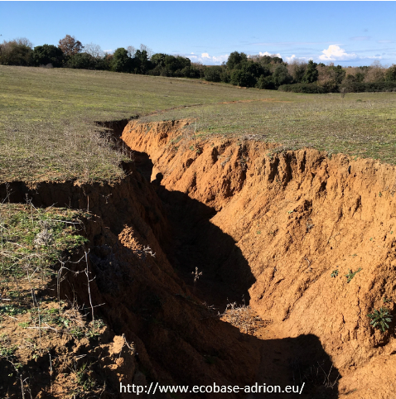
Ο Ρόλος του Επιμελητηρίου στο Έργο
Το Επιμελητήριο Αιτωλοακαρνανίας (Aetoloakarnania Chamber, ACCI) στο ECOBASE
Εταίρος του έργου ECOBASE, με προϋπολογισμό 167.275 €
Συμμετέχει σε όλες τις δράσεις του έργου και είναι ο Υπεύθυνος Εταίρος για τη Δράση 3.1: Συλλογή αποτελεσμάτων έργου και ανάπτυξη στρατηγικής διαχείρισης της υγείας του εδάφους, και τη σύνταξη του Εγγράφου Στρατηγικής διαχείρισης της υγείας του εδάφους.
Εκδήλωση Ανάπτυξης Ικανοτήτων ECOBASE, 27.07.2026 – Σταμνά Αιτωλοακαρνανίας
IPA-ADRION00239
Notes:
Η αντιμετώπιση του ζητήματος της υποβάθμισης του εδάφους, αποτελεί αιτία ανησυχίας διότι επηρεάζει αλυσιδωτά το περιβάλλον, το επίπεδο διαβίωσης των ανθρώπων, την κοινωνική δομή και αδιαμφισβήτητα την ΟΙΚΟΝΟΜΙΑ και την ΕΠΙΧΕΙΡΗΜΑΤΙΚΟΤΗΤΑ. Το Επιμελητήριό μας στο πλαίσιο αυτό συμμετέχει στο έργο ECOBASE με ενεργό ρόλο στην υλοποίηση όλων των δράσεων, με ιδιαίτερη ευθύνη στο Πακέτο Εργασίας 3. Συγκεκριμένα, είναι υπεύθυνος εταίρος για τη συλλογή των αποτελεσμάτων του έργου και την ανάπτυξη της στρατηγικής διαχείρισης της υγείας του εδάφους.

Slide 10

Οι Δραστηριότητες του Επιμελητηρίου στο Έργο
Ως Σύμβουλος της Πολιτείας, και κρίκος Σύνδεσης με τον Επιχειρηματικό και Αγροτικό κόσμο, το Επιμελητήριο Αιτωλοακαρνανίας, συμμετέχει ενεργά στο Έργο, με την επιδίωξη να συμβάλει στη(ν):
Συλλογή και ανάλυση δεδομένων για τις ανάγκες της Περιφέρειας Δυτικής Ελλάδας.
Εκπόνηση Σχεδίου Δράσης που ενσωματώνεται στο διακρατικό σχέδιο του έργου.
Εφαρμογή δύο καινοτόμων εργαλείων σε συνεργασία με ενδιαφερόμενους φορείς του οικοσυστήματος αγροτικού & αγροδιατροφικού τομέα.
Υιοθέτηση και αξιολόγηση βιώσιμων πρακτικών σε πιλοτικό επίπεδο.
Ανάπτυξη ενιαίας μεθοδολογίας προστασίας και αποκατάστασης εδάφους.
Ανάπτυξη κοινής δράσης για κλιματική ανθεκτικότητα και περιορισμό υποβάθμισης.
Συνεργασία με τοπικούς φορείς, ενώσεις και υπεύθυνους χάραξης πολιτικής.
Εκπαίδευση και ενεργοποίηση φορέων για προστασία περιβάλλοντος και βιοποικιλότητας.
Αξιολόγηση αποτελεσμάτων και εκπόνηση στρατηγικής διαχείρισης της υγείας του εδάφους.
Διάχυση δράσεων και αποτελεσμάτων σε τοπικό, περιφερειακό και ευρωπαϊκό επίπεδο.
Εκδήλωση Ανάπτυξης Ικανοτήτων ECOBASE, 27.07.2026 – Σταμνά Αιτωλοακαρνανίας
IPA-ADRION00239
Notes:
Οι δράσεις του Επιμελητηρίου κινούνται σε τέσσερις βασικούς άξονες: συλλογή δεδομένων, εφαρμογή εργαλείων, πιλοτικές δράσεις στην περιοχή και ενεργοποίηση του τοπικού οικοσυστήματος μέσω συνεργασιών και εκπαίδευσης.

Slide 11
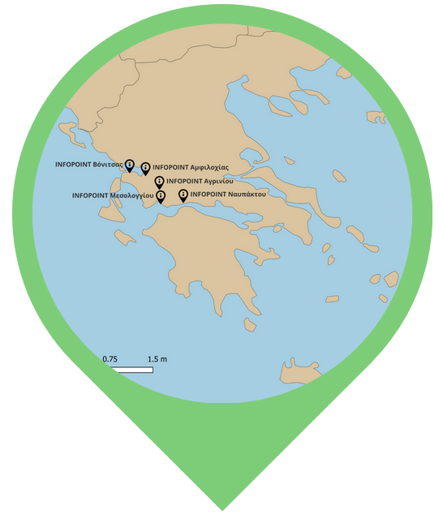
Η Δράση του Επιμελητηρίου ως τώρα στο Έργο
Διαρκής ενημέρωση του κοινού μέσω των 5 σημείων πληροφόρησης (Info Points) που δημιουργήθηκαν από το Επιμελητήριο Αιτωλοακαρνανίας.
Σημεία Πληροφόρησης Επιμελητηρίου Αιτωλοακαρνανίας για το Έργο
• INFO POINT ΑΓΡΙΝΙΟΥ – Τηλ. : 26410-74531
Διευθ : Παπαστράτου 53 & Σμύρνης 1, – 3ος Όροφος
• INFO POINT ΜΕΣΟΛΟΓΓΙΟΥ – Τηλ. : 26310-30041
Διευθ : Φ. Κατάσου & Μ. Μακρή – 2ος Όροφος
• INFO POINT ΝΑΥΠΑΚΤΟΥ – Τηλ. : 26340 26862
Διευθ : Αθηνών 26, Τ.Κ. 30300 – 2ος Όροφος
• INFO POINT ΑΜΦΙΛΟΧΙΑΣ – Τηλ. : 26420-29075
Διευθ : Χαβίνη Θ. 120 –1ος Όροφος
• INFO POINT ΒΟΝΙΤΣΑΣ – Τηλ. : 26430-22836
Διευθ : Μακαρίου Κύπρου (Διπλά Στο ΙΚΑ).
Εκδήλωση Ανάπτυξης Ικανοτήτων ECOBASE, 27.07.2026 – Σταμνά Αιτωλοακαρνανίας
IPA-ADRION00239
Notes:
Για την ενίσχυση της ενημέρωσης και της συμμετοχής των ενδιαφερομένων, το Επιμελητήριο δημιούργησε πέντε σημεία πληροφόρησης προς ενημέρωση για το έργο, το σκοπό, τις δράσεις του, καθώς και την υποστήριξη των παραγωγών, των μεταποιητών και κάθε εργαζόμενου και δυνητικά ενδιαφερόμενου του πρωτογενή τομέα που θέλει να συμμετάσχει στις δράσεις του έργου.

Slide 12


Η Δράση του Επιμελητηρίου ως τώρα στο Έργο
Συλλογή δεδομένων, μέσω της συμπλήρωσης ειδικά δομημένου ερωτηματολογίου που ανέπτυξε το Πανεπιστήμιο Πατρών με σκοπό την τη διερεύνηση των αντιλήψεων των φορέων του αγροδιατροφικού τομέα και την σύνταξη έκθεσης σχετικά με τις περιφερειακές προκλήσεις και ανάγκες για την υγεία του εδάφους.
Βιβλιογραφική ανασκόπηση και συμβολή στο κοινό Σχέδιο Βιωσιμότητας για τον μετριασμό της υποβάθμισης του εδάφους.
Εκδήλωση Ανάπτυξης Ικανοτήτων ECOBASE, 27.07.2026 – Σταμνά Αιτωλοακαρνανίας
IPA-ADRION00239
Notes:
Ένα από τα πρώτα βήματα του έργου ήταν η κατανόηση της υφιστάμενης κατάστασης και των αναγκών της περιοχής. Το Επιμελητήριο συνέβαλε στη συλλογή δεδομένων μέσω ερωτηματολογίων προς φορείς του αγροδιατροφικού τομέα, ώστε να καταγραφούν οι προκλήσεις που σχετίζονται με την υγεία του εδάφους. Παράλληλα, συμμετείχε στη συγκέντρωση γνώσης και στην ανάπτυξη σχεδίου βιωσιμότητας στο πλαίσιο του έργου.

Slide 13
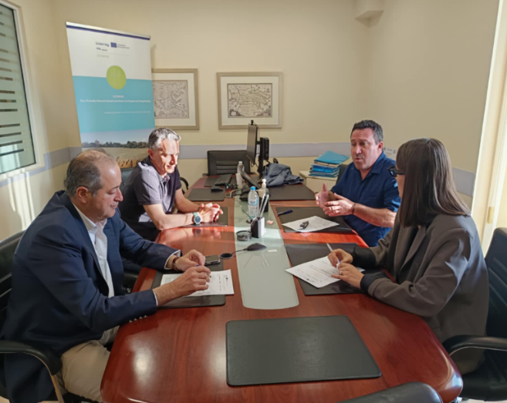

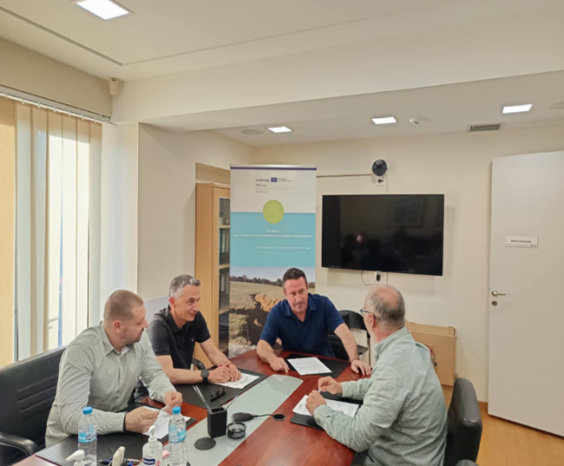
Η Δράση του Επιμελητηρίου ως τώρα στο Έργο
Σχεδιασμός και υλοποίηση δράσης δημιουργίας Διασυνοριακού δικτύου συνεργασίας με την υποστήριξη του πανεπιστημίου Πατρών.
Προώθηση του Μνημονίου Συνεργασίας και την συλλογή συναίνεσης για τη συμμετοχή στις δραστηριότητες του έργου.
Συναντήσεις για την υπογραφή του Μνημονίου Συνεργασίας και Διεύρυνσης του Δικτύου
Εκδήλωση Ανάπτυξης Ικανοτήτων ECOBASE, 27.07.2026 – Σταμνά Αιτωλοακαρνανίας
IPA-ADRION00239
Notes:
Ένα σημαντικό στοιχείο του ECOBASE είναι η δημιουργία ενός ενεργού δικτύου συνεργασίας μεταξύ των φορέων που σχετίζονται με τη γεωργία, το περιβάλλον και την επιχειρηματικότητα. Το Επιμελητήριο συμβάλλει στη δημιουργία και διεύρυνση αυτού του δικτύου, μέσω της ενημέρωσης των ενδιαφερόμενων φορέων και της προώθησης του Μνημονίου Συνεργασίας.

Slide 14
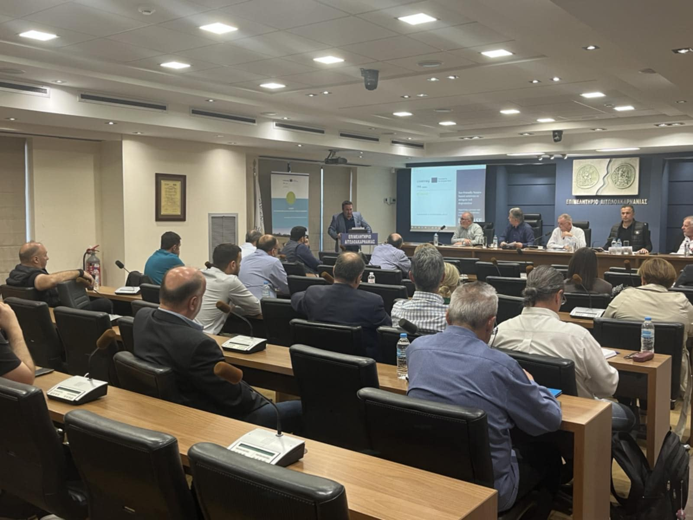
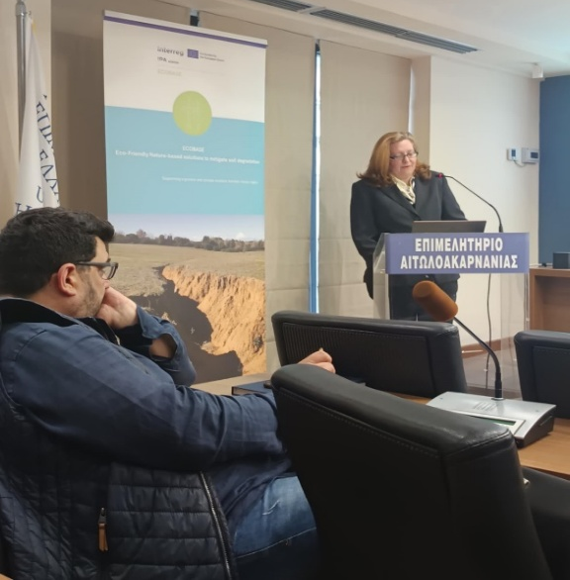
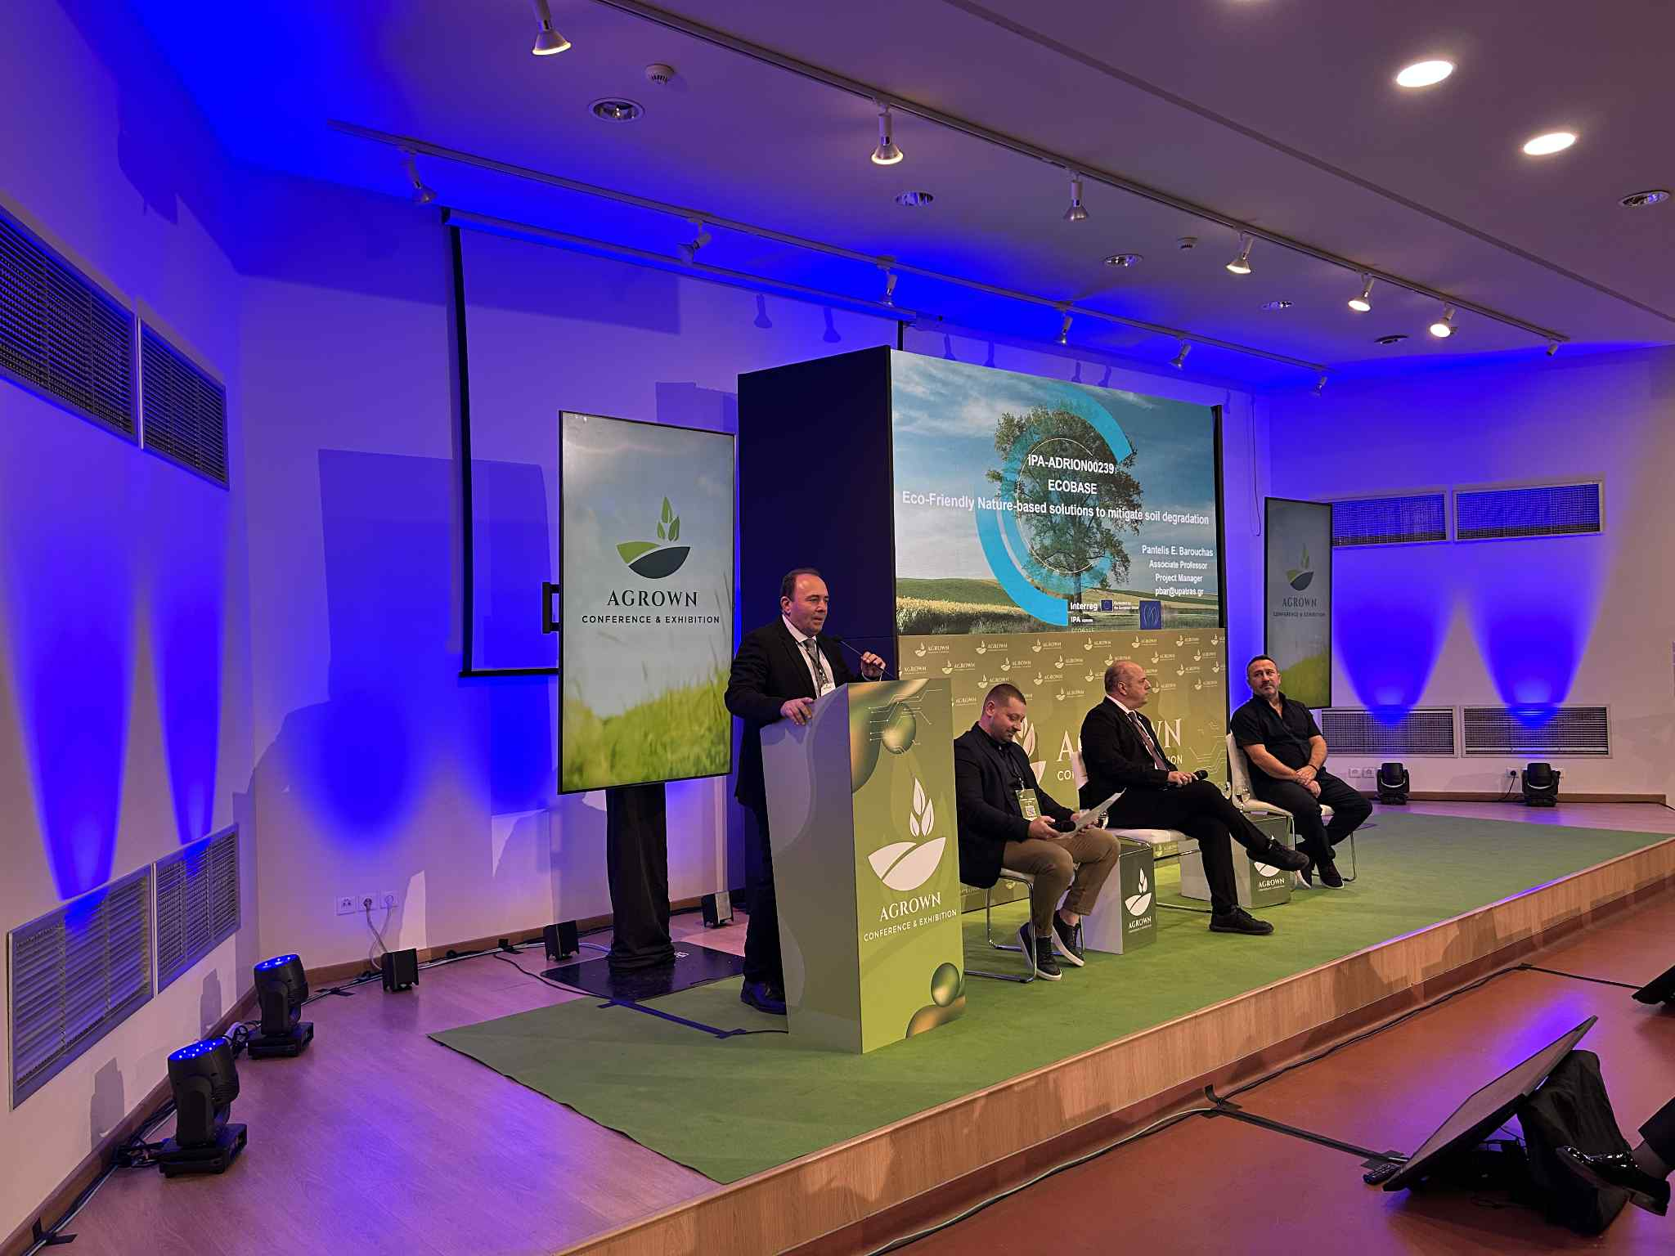
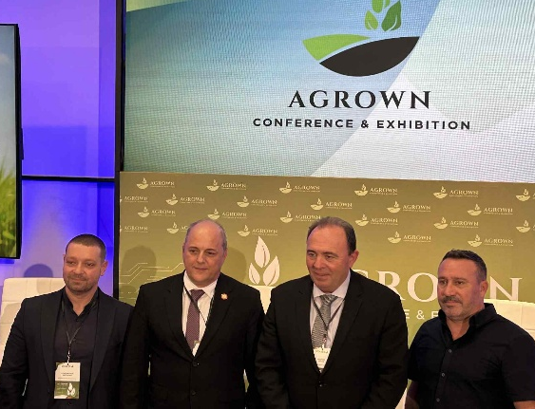
Η Δράση του Επιμελητηρίου ως τώρα στο Έργο
Οργάνωση Δράσης Ενημέρωσης όπου παρουσίασε το έργο σε εκπροσώπους επιχειρηματικών θεσμικών φορέων, καθώς και τα οφέλη του Μνημονίου και του Δικτύου Ενδιαφερομένων, στο πλαίσιο του έργου ECOBASE.
Συμμετοχή στο 3ο Αγροδιατροφικό Συνέδριο & Έκθεση «AGROWN 2025» και παρουσίαση του έργου ECOBASE, σε συνεργασία με το Πανεπιστήμιο Πατρών
Εκδήλωση Ανάπτυξης Ικανοτήτων ECOBASE, 27.07.2026 – Σταμνά Αιτωλοακαρνανίας
IPA-ADRION00239
Notes:
Η ενημέρωση και η συμμετοχή των φορέων αποτελεί βασική προϋπόθεση ώστε τα εργαλεία και τα αποτελέσματα του έργου να αξιοποιηθούν στην πράξη. Έτσι, παρουσίασε αφενός το έργο σε εκπροσώπους θεσμικών φορέων κι επίσης, σε συνεργασία με το Πανεπιστήμιο Πατρών, θέλοντας να αναδείξει το πρόβλημα της υποβάθμισης του εδάφους που έχει λάβει παγκόσμιες διαστάσεις και την ανάγκη ανάπτυξης μεθόδων, στρατηγικών λύσεων και καινοτόμων εργαλείων για να στηριχθεί μια πιο πράσινη, βιώσιμη και ανθεκτική στην κλιματική αλλαγή Μακροπεριφέρεια Αδριατικής-Ιονίου, συμμετείχε στο AGROWN 2025.

Slide 15
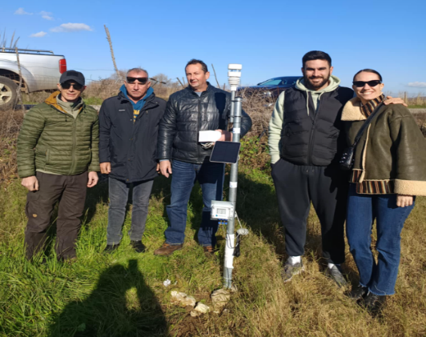
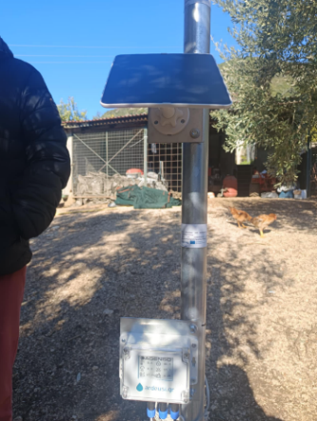
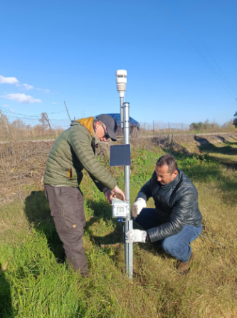
Η Δράση του Επιμελητηρίου ως τώρα στο Έργο
Συμμετοχή στην Πιλοτική Δράση του έργου για την εφαρμογή δύο καινοτόμων εργαλείων:
ενός ΣΥΣΤΗΜΑΤΟΣ ΠΑΡΑΚΟΛΟΥΘΗΣΗΣ ΠΟΙΟΤΗΤΑΣ ΕΔΑΦΟΥΣ (Τ.Ε.) και
ενός ΣΥΣΤΗΜΑΤΟΣ ΠΡΟΕΙΔΟΠΟΙΗΣΗΣ ΠΡΟΒΛΕΨΗΣ DSS
Το Επιμελητήριο προμηθεύτηκε και εγκατέστησε στην Αιτωλοακαρνανία σταθμούς μετεωρολογικής και κυρίως επίγειας παρακολούθησης εδάφους.
Οι σταθμοί θα παίξουν σημαντικό ρόλο στη μέτρηση, χαρτογράφηση και ανάλυση των μετεωρολογικών και εδαφικών δεικτών, όπως: θερμοκρασία, βροχόπτωση, υγρασία αέρος, εδάφους, χαρακτηριστικά ανέμου, ακτινοβολία, κ.λπ.
Επίσης, πραγματοποιήθηκε η συλλογή 50 δειγμάτων εδάφους από διαφορετικές περιοχές της Αιτωλοακαρνανίας, τα οποία έχουν αναλυθεί με τη συνεργασία του Πανεπιστημίου Πατρών κι Εδαφολογικού Εργαστηρίου.
Εκδήλωση Ανάπτυξης Ικανοτήτων ECOBASE, 27.07.2026 – Σταμνά Αιτωλοακαρνανίας
IPA-ADRION00239
Notes:
Ένα από τα πιο σημαντικά κομμάτια της συμμετοχής του Επιμελητηρίου είναι η εφαρμογή της πιλοτικής δράσης του έργου στην Αιτωλοακαρνανία. Στο πλαίσιο αυτό, εγκαταστάθηκαν σταθμοί παρακολούθησης που συλλέγουν δεδομένα σχετικά με τις εδαφικές και μετεωρολογικές συνθήκες, όπως η υγρασία του εδάφους, η θερμοκρασία, η βροχόπτωση και άλλοι σημαντικοί δείκτες. Παράλληλα, πραγματοποιήθηκε συλλογή 50 δειγμάτων εδάφους από διαφορετικές περιοχές της Αιτωλοακαρνανίας, τα οποία αναλύθηκαν σε συνεργασία με το Πανεπιστήμιο Πατρών και το εδαφολογικό εργαστήριο. Τα δεδομένα αυτά θα αξιοποιηθούν μέσω των ψηφιακών εργαλείων του έργου, ώστε να υποστηρίζεται η λήψη καλύτερων αποφάσεων για τη διαχείριση της υγείας του εδάφους και την ενίσχυση της μελλοντικής βιωσιμότητας και ανθεκτικότητας της γεωργίας και του αγροδιατροφικού τομέα της Αιτωλοακαρνανίας.

Slide 16
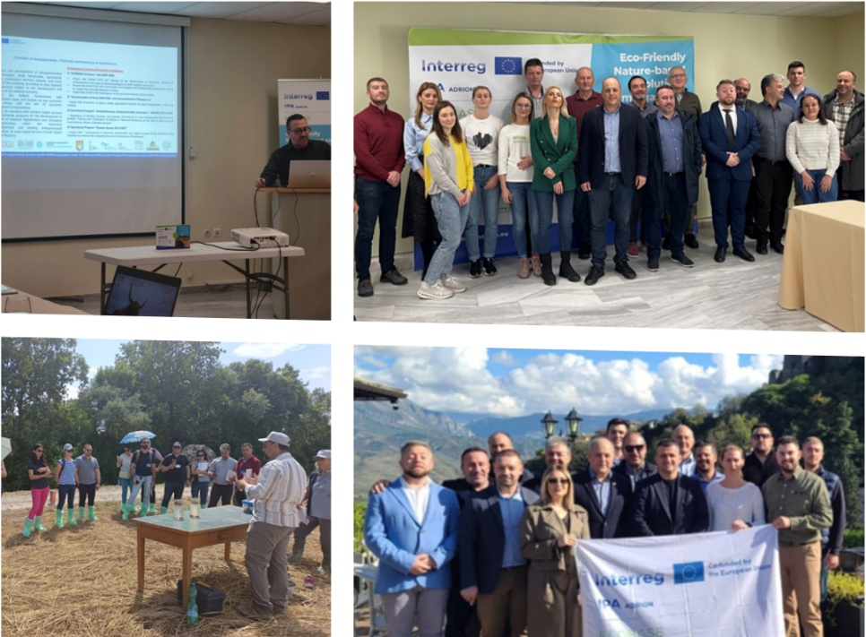
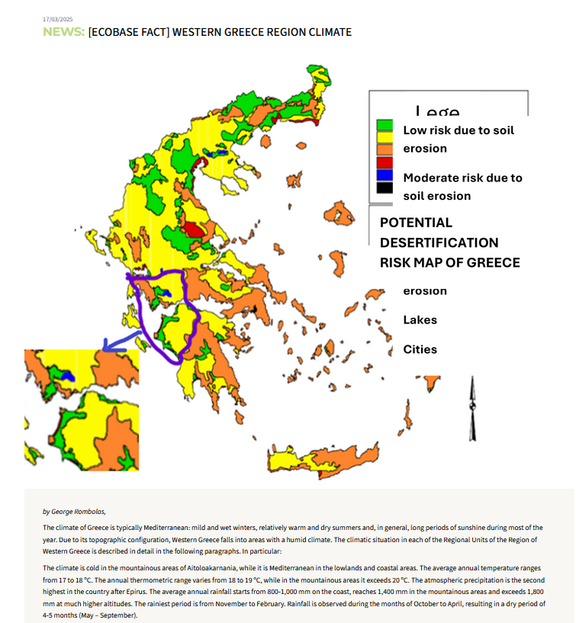

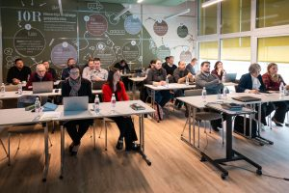
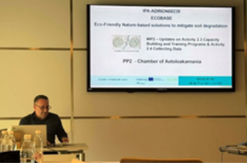
Η Δράση του Επιμελητηρίου ως τώρα στο Έργο
Συμμετοχή σε όλες τις συναντήσεις εργασίας, διαδικτυακές, και διά ζώσης (Πάτρα, Πάντοβα, Αργυρόκαστρο, Λιουμπλιάνα).
Συμβολή στην ανάπτυξη περιεχομένου για την ιστοσελίδα του έργου.
- Στήριξη Manifesto της αποστολής για το έδαφος
- Κλιματικά Δεδομένα Περιφέρειας Δυτικής Ελλάδας
κ.λπ.
Εκδήλωση Ανάπτυξης Ικανοτήτων ECOBASE, 27.07.2026 – Σταμνά Αιτωλοακαρνανίας
IPA-ADRION00239
Notes:
Σε όλη τη διάρκεια του έργου επίσης το Επιμελητήριο συμμετέχει ενεργά στη διακρατική συνεργασία, μέσα από τις συναντήσεις εργασίας με τους υπόλοιπους εταίρους, συμβάλλοντας παράλληλα και στη διαμόρφωση περιεχομένου και δράσεων του έργου, μεταφέροντας τις εμπειρίες και ανάγκες της περιοχής.

Slide 17
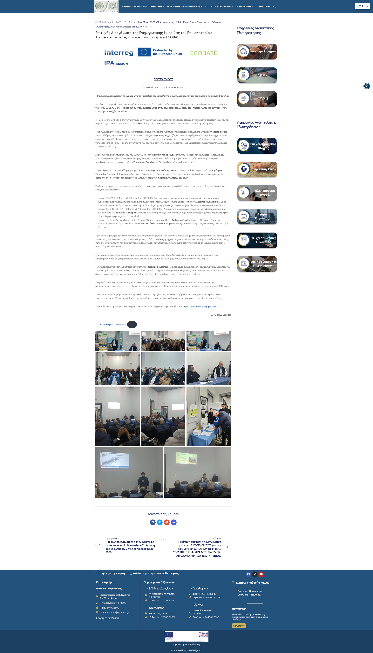
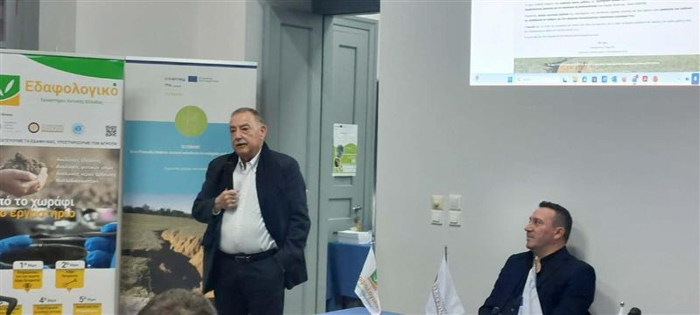

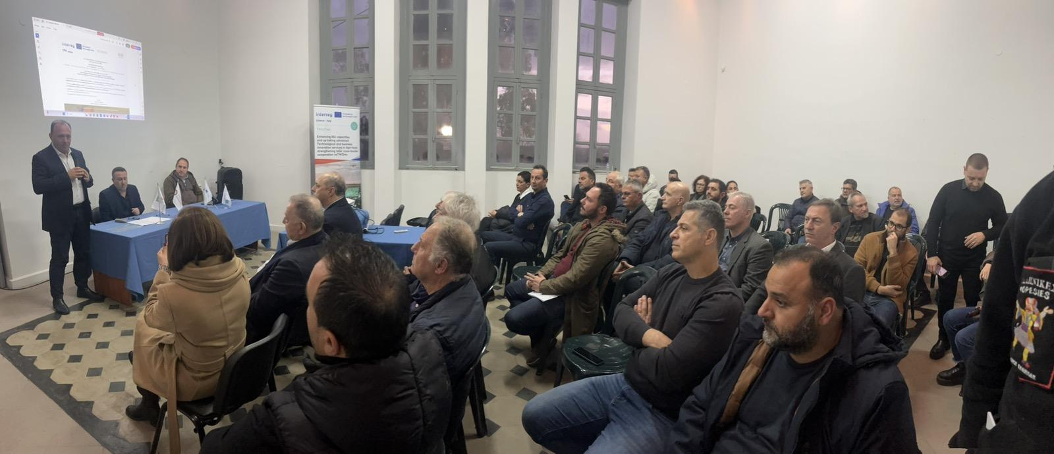
Η Δράση του Επιμελητηρίου ως τώρα στο Έργο
Διοργάνωση Ενημερωτικής Ημερίδας για το έργο
Full Info-Day: https://www.youtube.com/watch?v=-x5mx1MGERA
Εκδήλωση Ανάπτυξης Ικανοτήτων ECOBASE, 27.07.2026 – Σταμνά Αιτωλοακαρνανίας
IPA-ADRION00239
Notes:
Πριν λίγους μήνες επίσης το Επιμελητήριο διοργάνωσε ενημερωτική ημερίδα στην Κατοχή Αιτωλοακαρνανίας για την ενημέρωση των χρηστών/ αγροτών για το έργο, τη χρήση των δωρεάν εργαλείων που παρέχει και τα οφέλη από την αξιοποίησή τους. Το 2^{ο} μέρος της Ημερίδας, φιλοξένησε και άλλα έργα και δράσεις, για την ενημέρωση των συμμετεχόντων για παράλληλες πρωτοβουλίες, σχετικές με το έργο ECOBASE.

Slide 18


Η Δράση του Επιμελητηρίου ως τώρα στο Έργο
Διοργάνωση των Εκδηλώσεων Ανάπτυξης Ικανοτήτων και Ενίσχυσης Γνώσεων και Δεξιοτήτων στη Διαχείριση ποιότητας εδάφους και στην ορθή Δειγματοληψία.
Διοργάνωση 2 εκδηλώσεων για την ανάπτυξη ικανοτήτων και ενίσχυση των γνώσεων και δεξιοτήτων των αγροτών και λοιπών ενδιαφερομένων, που εμπλέκονται στη διαχείριση της ποιότητας του εδάφους και στην ορθή δειγματοληψία, με την αξιοποίηση κατάλληλου εκπαιδευτικού υλικού, με τη συνδρομή του Πανεπιστημίου Αγίων Κυρίλλου και Μεθοδίου στα Σκόπια, Ινστιτούτο Γεωργίας, Βόρεια Μακεδονία σε συνεργασία με το Τμήμα Γεωπονίας Πανεπιστημίου Πατρών.
Εκδήλωση 1^{η} - Θεωρητικό μέρος - Βασικές θεματικές ενότητες που ακολουθούν (27/7/2026):
Ι. Κλιματικά έξυπνες πρακτικές για την ποιότητα του εδάφους και την προστασία της υγείας του εδάφους
ΙΙ. Υποβάθμιση της Γης –Μηχανισμοί, Επιπτώσεις και Μετριασμός
ΙΙΙ. Λύση βασισμένη στη φύση – βασική προσέγγιση για τη διατήρηση της υγείας του εδάφους
IV. Μείωση της υποβάθμισης του εδάφους που σχετίζεται με εντατικές γεωργικές πρακτικές – Παράδειγμα Πιλοτικής δράσης του έργου στην Περιφέρεια Δυτικής Ελλάδος με αναφορές και στόχευση στην Αιτωλοακαρνανία
Εκδήλωση 2η - Πρακτικό μέρος (28/7/2026):
Πρακτικές Ασκήσεις και Δραστηριότητες Εκπαίδευσης Πεδίου (συμπεριλαμβανομένων τριών πρακτικών ασκήσεων πεδίου σχετικά με τη σωστή δειγματοληψία εδάφους, την επιτόπια μέτρηση δεικτών ποιότητας του εδάφους με τη χρήση ειδικού kit και την πραγματοποίηση επιτόπιων παρατηρήσεων)
Εκδήλωση Ανάπτυξης Ικανοτήτων ECOBASE, 27.07.2026 – Σταμνά Αιτωλοακαρνανίας
IPA-ADRION00239
Notes:
Επόμενο βήμα η διοργάνωση της σημερινής και αυριανής εκδήλωσης, με στόχο την ενίσχυση των γνώσεων και δεξιοτήτων των αγροτών και των ενδιαφερόμενων φορέων. Στόχος είναι η γνώση να μετατραπεί σε πρακτική εφαρμογή από τους ίδιους τους χρήστες του εδάφους. Εδώ βλέπουμε και τις τέσσερις θεωρητικές ενότητες που θα ακολουθήσουν στη σημερινή μας εκδήλωση, καθώς και τη στόχευση της αυριανής συνάντησης, με πρακτικές ασκήσεις και δραστηριότητες εκπαίδευσης πεδίου.

Slide 19
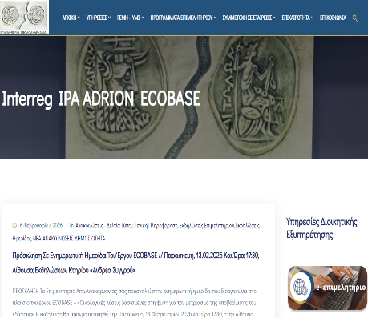
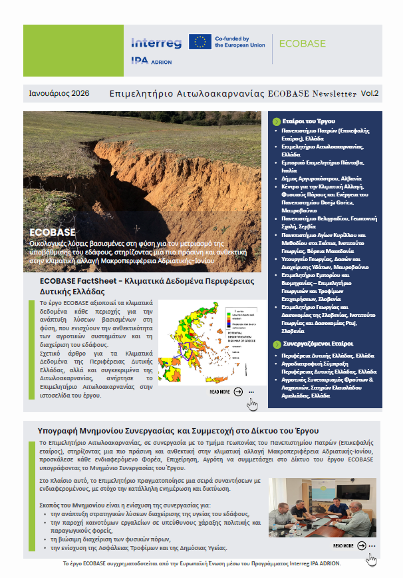
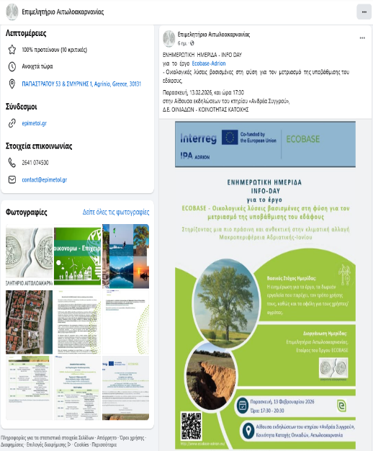

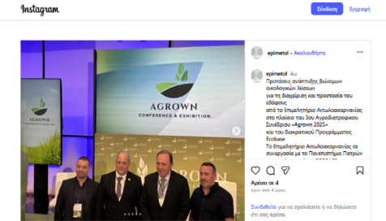
Η Δράση του Επιμελητηρίου ως τώρα στο Έργο
Διαρκής ενημέρωση του δικτύου του σχετικά με το έργο ECOBASE μέσω επικοινωνιακών ενεργειών (π.χ. Newsletters, Δελτία Τύπου, αναρτήσεις κλπ.) μέσω όλων των διαθέσιμων καναλιών επικοινωνίας του Επιμελητηρίου.
website
Newsletters
Facebook
Δελτία Τύπου
instagram
Εκδήλωση Ανάπτυξης Ικανοτήτων ECOBASE, 27.07.2026 – Σταμνά Αιτωλοακαρνανίας
IPA-ADRION00239
Notes:
Σημαντικό μέρος του έργου αποτελεί και η ενημέρωση των ενδιαφερόμενων φορέων και του κοινού για τα νέα του έργου. Το Επιμελητήριο αξιοποιεί όλα τα διαθέσιμα κανάλια επικοινωνίας, όπως την ιστοσελίδα, τα newsletters, τα δελτία τύπου και τα κοινωνικά δίκτυα, ώστε τα αποτελέσματα και οι δράσεις του ECOBASE να φτάσουν στους χρήστες και την τοπική κοινωνία.

Slide 20
Τα επόμενα βήματα του Επιμελητηρίου στο Έργο
Διοργάνωση 1 εργαστηρίου για την προώθηση της υιοθέτησης βιώσιμων πρακτικών και της χρήσης των διαθέσιμων πλατφορμών, μεθοδολογιών και εργαλείων του έργου.
Παρακολούθηση και Αξιολόγηση της Πιλοτικής Δράσης.
Διοργάνωση 1 εκδήλωσης παρουσίασης των αποτελεσμάτων της Πιλοτικής Δράσης.
Σύνταξη του τελικού εγγράφου της στρατηγικής για τη διαχείριση της υγείας του εδάφους.
Οργάνωση ζωντανού εργαστηρίου για την συν-δημιουργία γνώσης και τη δοκιμή/ επίδειξη σε πραγματικές συνθήκες.
Διάχυση του έργου μέσω κατάλληλου επικοινωνιακού υλικού και δράσεων διάχυσης.
Εκδήλωση Ανάπτυξης Ικανοτήτων ECOBASE, 27.07.2026 – Σταμνά Αιτωλοακαρνανίας
IPA-ADRION00239
Notes:
Κλείνοντας λοιπόν, θα θέλαμε να κάνουμε μια σύντομη αναφορά στις επόμενες δράσεις μας, μεταξύ των οποίων 1 εργαστήριο για τα εργαλεία που αναπτύσσει το έργο, 1 εκδήλωση για την παρουσίαση των αποτελεσμάτων της πιλοτικής μας δράσης, η Στρατηγική για τη διαχείριση της υγείας του εδάφους σε επίπεδο έργου, η οργάνωση μικρών δράσεων και πρακτικών εργαστηρίων , και φυσικά η διάχυση της πληροφορίας με κατάλληλο υλικό και ενέργειες.

Slide 21


IPA-ADRION00239
ECOBASE Project
IPA-ADRION00239
Τα επίσημα κανάλια επικοινωνίας του έργου:
https://ecobase.interreg-ipa-adrion.eu/ | https://www.facebook.com/ecobaseadrion | https://www.linkedin.com/company/ecobase-ipa-adrion
Εκδήλωση Ανάπτυξης Ικανοτήτων ECOBASE, 27.07.2026 – Σταμνά Αιτωλοακαρνανίας
IPA-ADRION00239
Notes:
Κλείνοντας, σας καλούμε να ακολουθείτε το έργο και μέσα από τα επίσημα κανάλια επικοινωνίας του (ιστοσελίδα, facebook και linkedin) όπου πέρα από τις τοπικές δράσεις, θα μπορείτε να ενημερώνεστε και για τις ενέργειες όλων των άλλων εταίρων.

Slide 22
Ευχαριστώ για την προσοχή σας!
Επιμελητήριο Αιτωλοακαρνανίας
Γιώργος Ρόμπολας
Προϊστάμενος Τμήματος Εμποροβιομηχανικών Θεμάτων, grombol@epimetol.gr
ECOBASE

